Slide 1
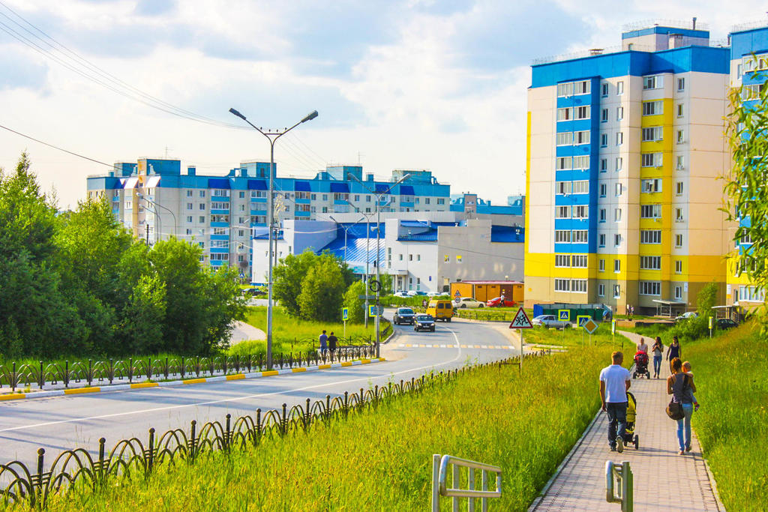

Пыть – Ях – город добрых людей!

Slide 2
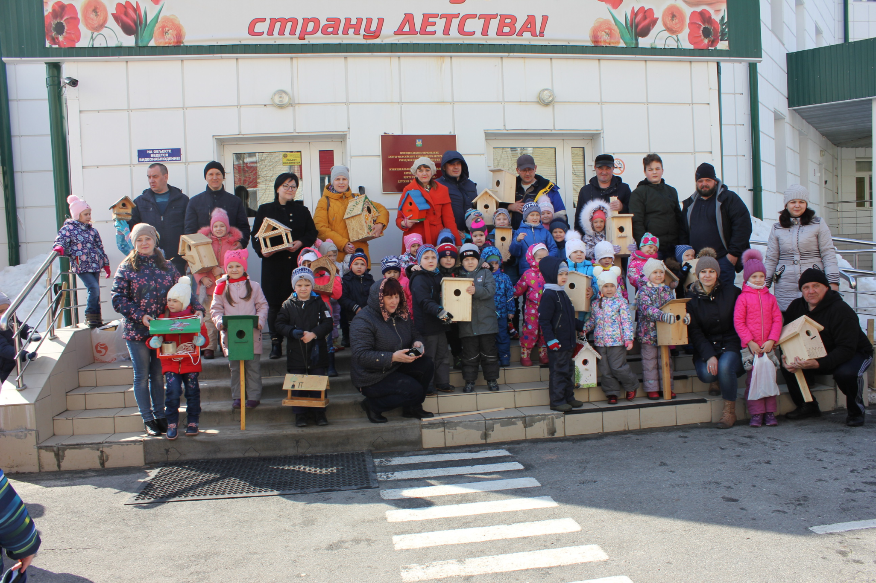

Slide 3

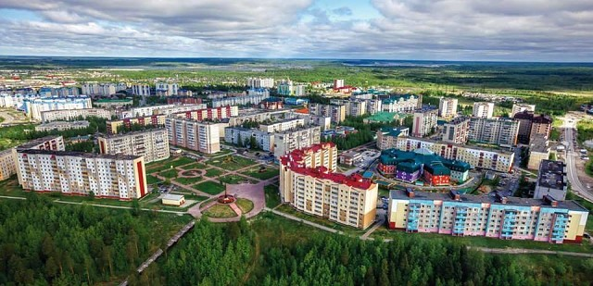
На карте есть таёжный град Сибири,
Живут в нём люди ратного труда,
Пыть - Ях могучий - гордость всей России,
Лесной глухарь, на гербе города

Slide 4
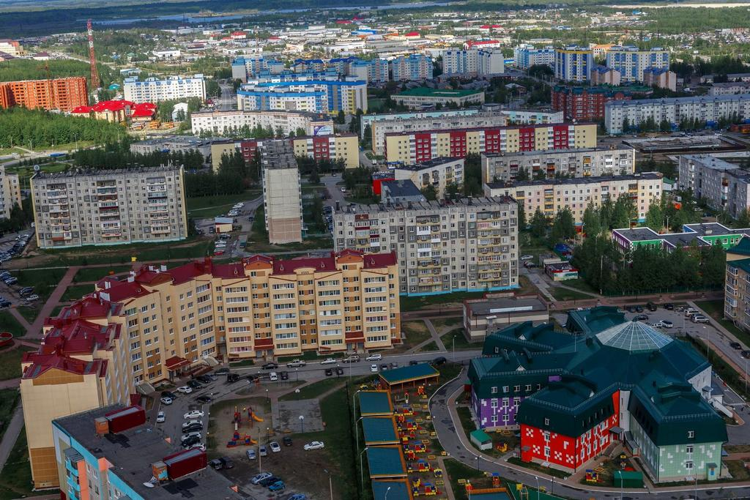
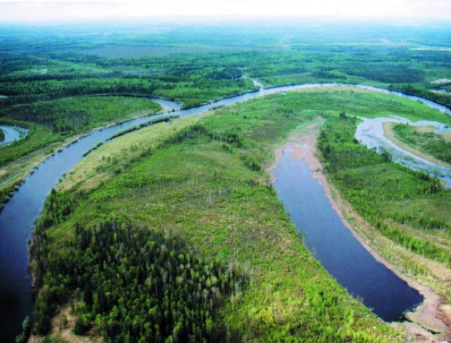
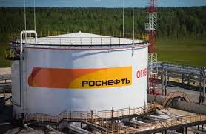
Здесь новостройки, лес, озёра сини…
Бурлит из скважин газовый поток,
Течёт рекою нефть Ханты - Мансии,
Идёт на Запад, Север, Юг, Восток…

Slide 5
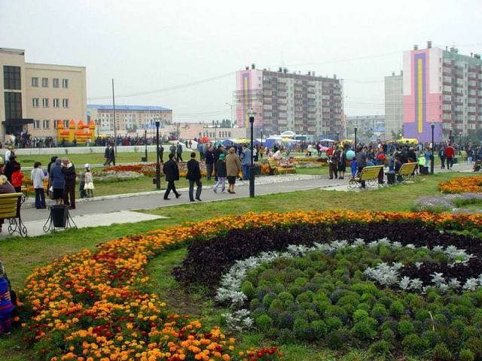
Ханты – Мансийский автономный округ,
Пыть – Ях – любимый город наш родной,

Slide 6

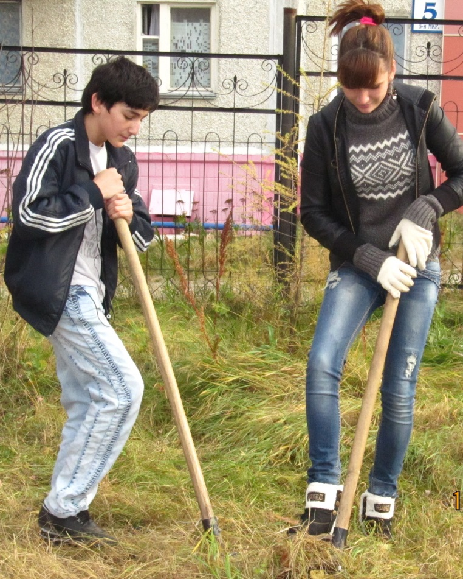
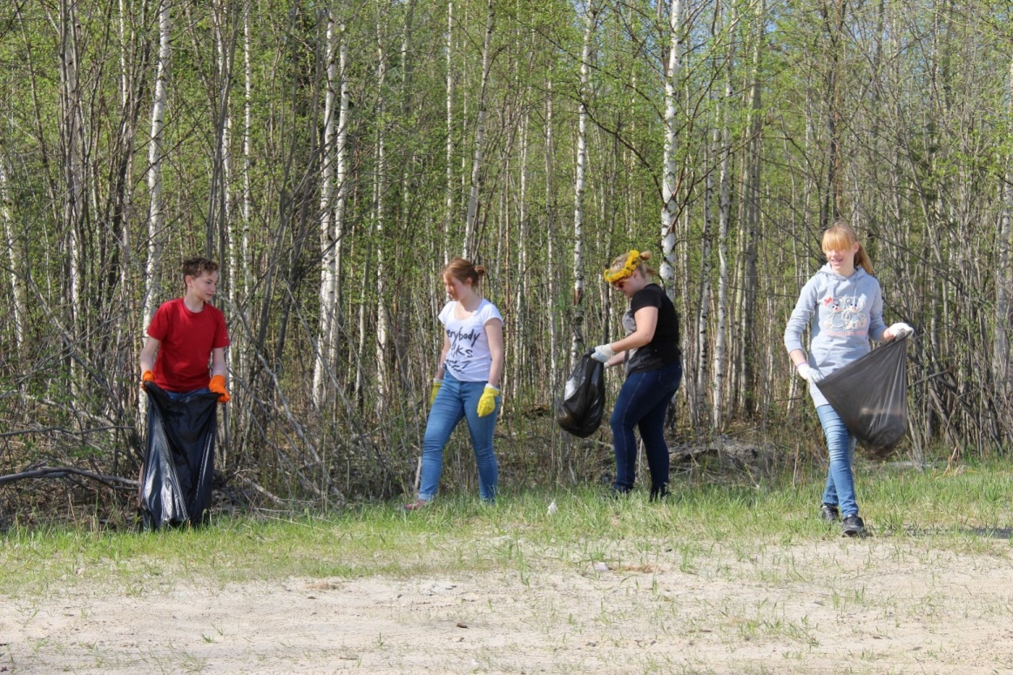
Акция « Чистый берег»
Мы хотим видеть город чистым!
Поэтому активно участвуем в субботниках и экологических акциях

Slide 7
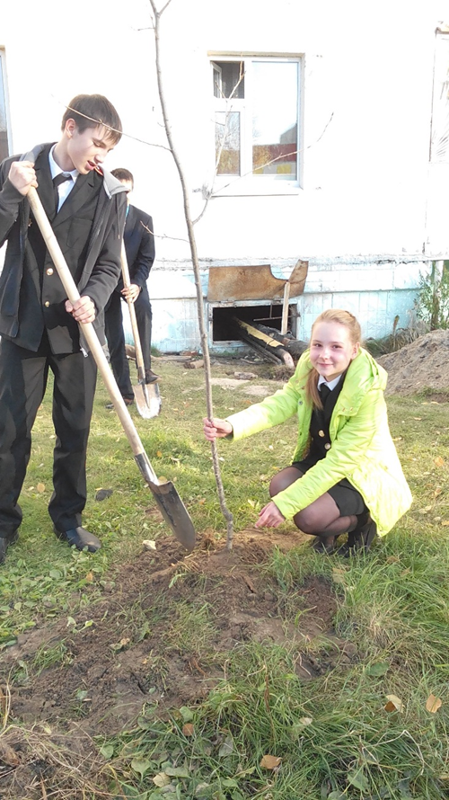
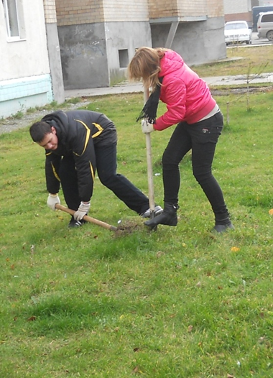
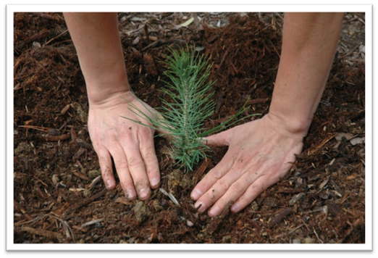
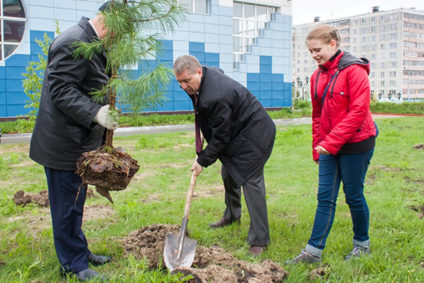
Чтоб город был краше, мы садим деревья!

Slide 8
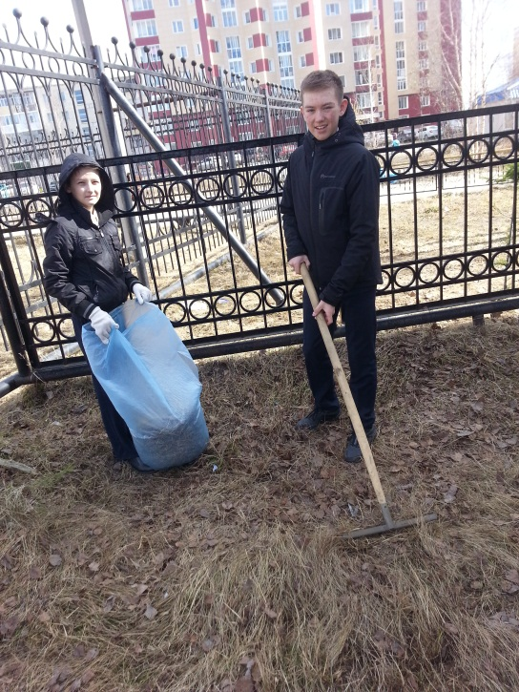
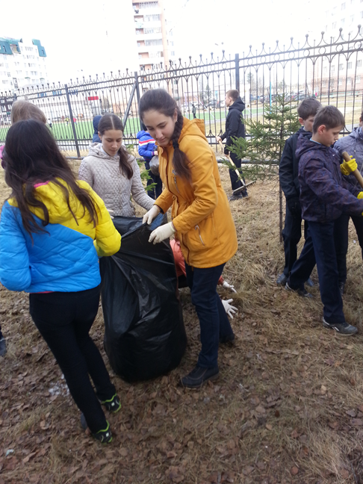
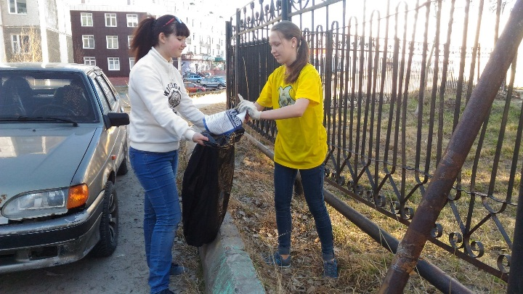
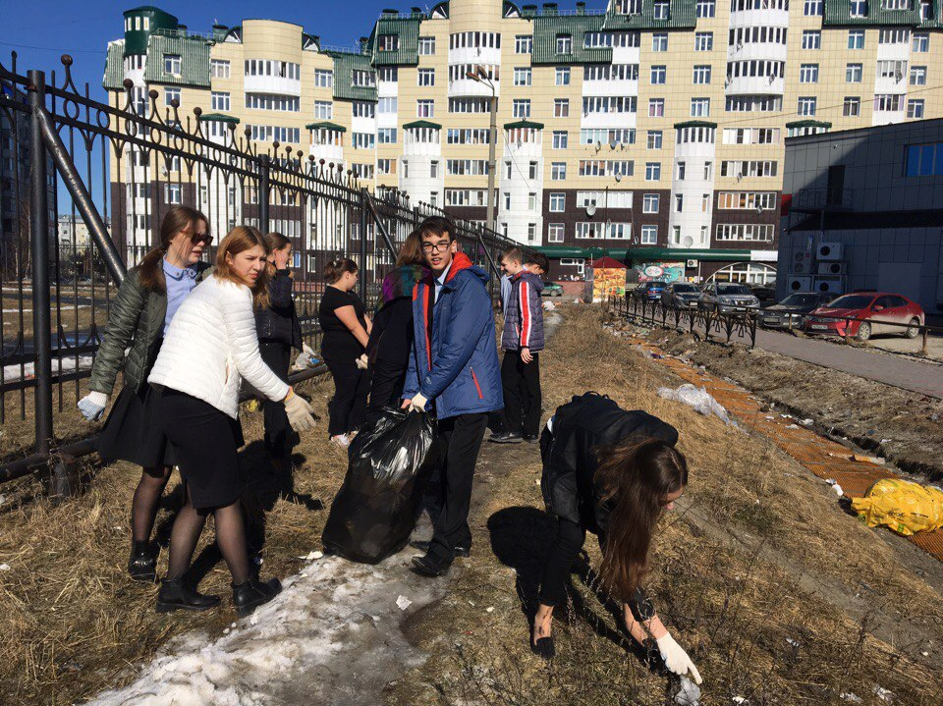
Чтоб город был чище, мы привлекаем друзей!
Акция «Чистый двор»

Slide 9
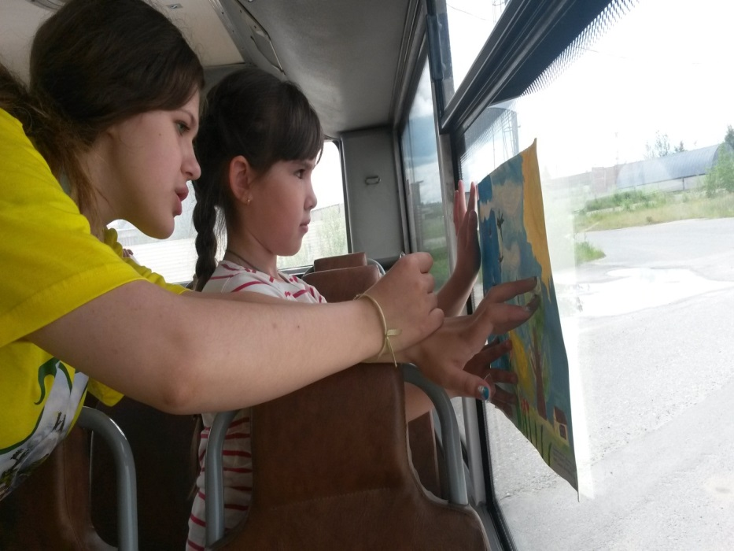
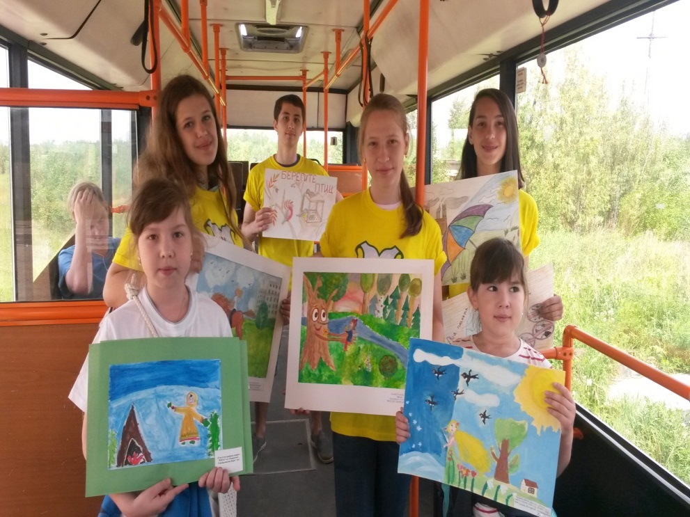
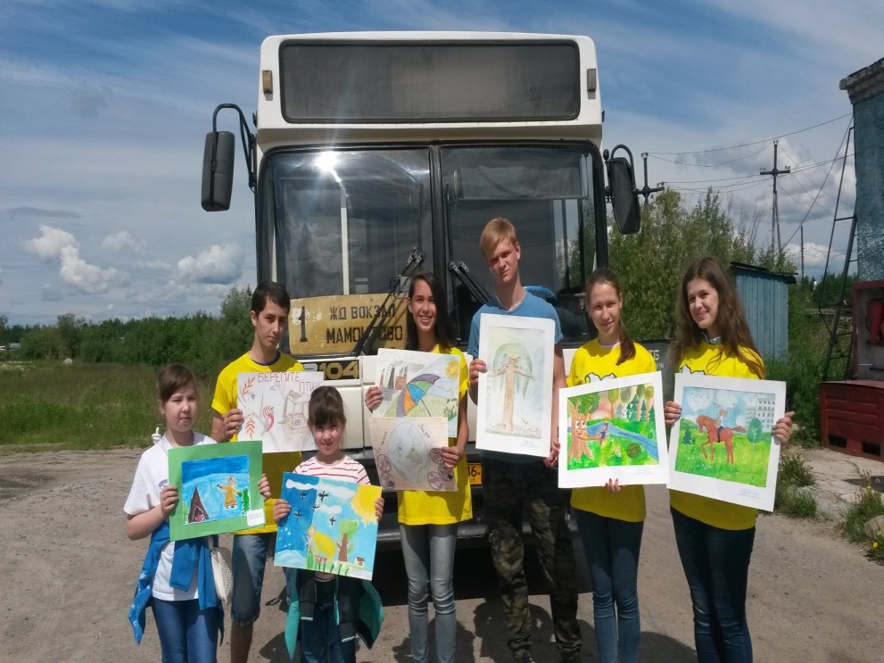
Мы любим свой город!
И учим заботиться о нем младших детей
Акция совместно с администрацией города «Зеленый автобус»
Цель - осуществление просветительской деятельности в области экологии. Привлечь внимание различных категорий граждан к проблемам охраны окружающей среды через детское творчество

Slide 10
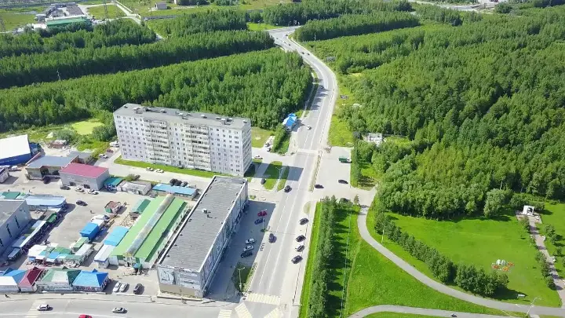
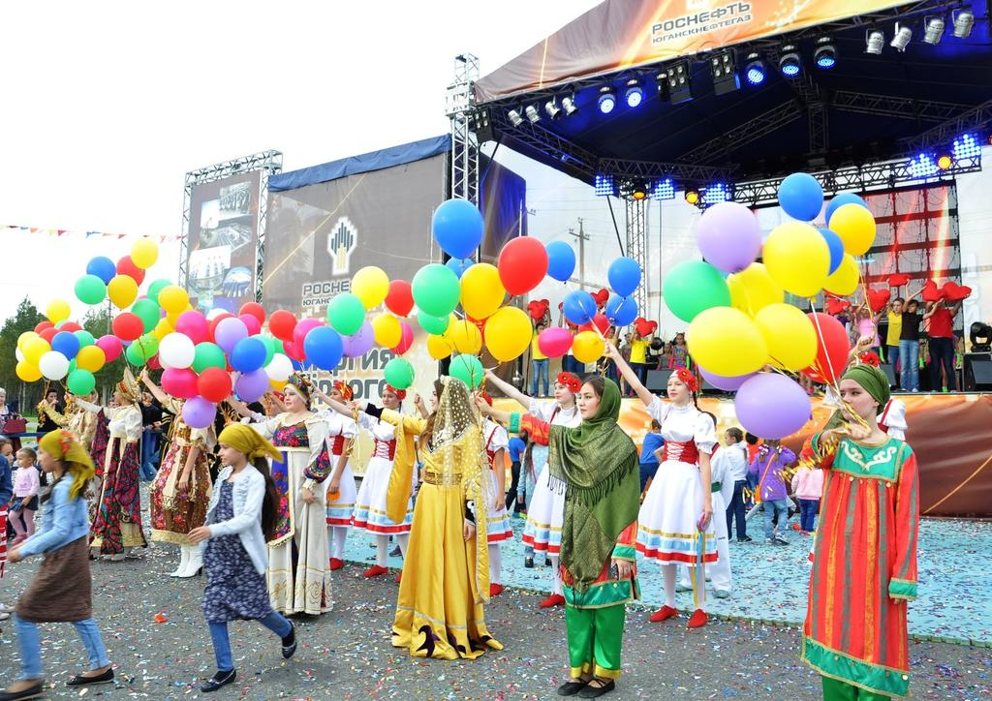
Сохраним красоту нашего города для будущих поколений!

